Slide 1


De la oportunidad a los resultados: retos y aprendizajes del Ayuntamiento de Barcelona en la gestión de los fondos Next Generation EU
Àrea de Derechos Sociales, Salud, Cooperación y Comunidad. Ayuntamiento de Barcelona

Slide 2

INDEX | PLA ENDREÇA
INDEX | PLA ENDREÇA
Contexto
Marco temporal de los Fondos Next Generation EU
Importes, sectores y proyectos
Retos de los Fondos Next Generation EU
Cómo hemos dado respuesta a los retos
Resultados obtenidos
Ejemplo: Proyecto Amunt!
Ejemplo: Proyecto ARI
Lecciones aprendidas y recomendaciones
Índice
2

Slide 3

Contexto
Origen de los Fondos Next Generation EU
Los Fondos Next Generation EU se crearon en julio de 2020 como respuesta extraordinaria de la Unión Europea a la crisis económica y social provocada por la pandemia de la COVID-19.
Con un volumen total de 750.000 millones de euros, su objetivo es impulsar la recuperación, reforzar la resiliencia de los Estados miembros y acelerar la transición ecológica y digital.
Se canalizan principalmente a través del Mecanismo de Recuperación y Resiliencia (MRR), condicionado al cumplimiento de reformas e inversiones estratégicas.

Slide 4
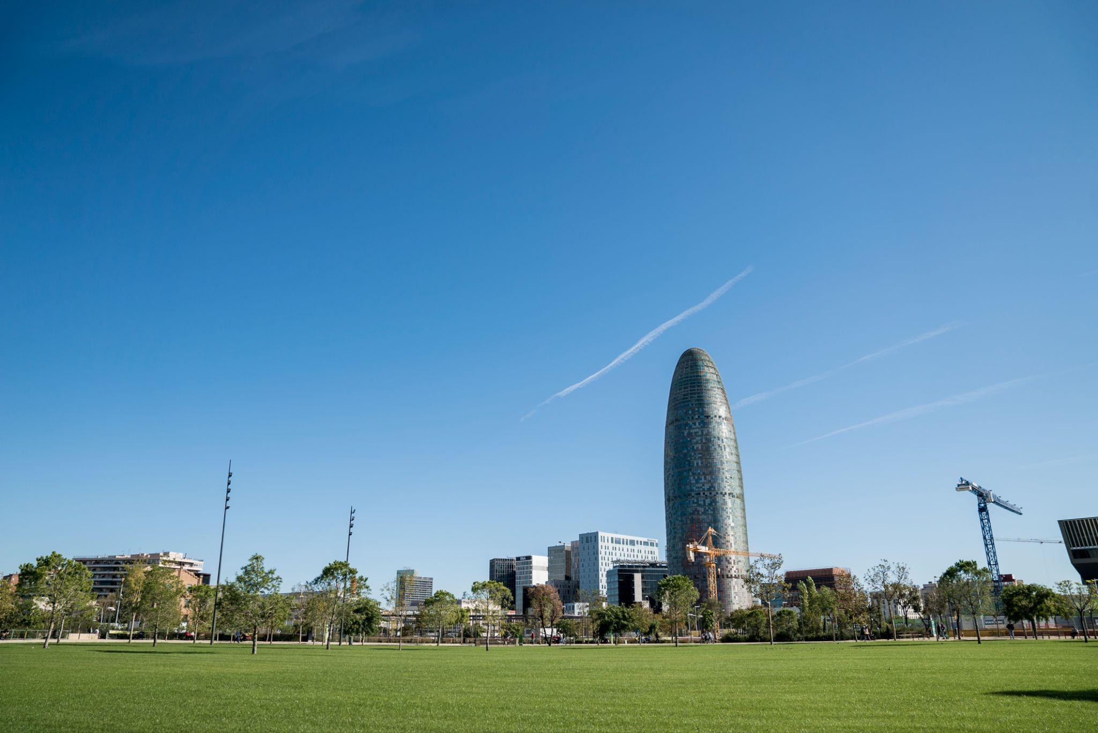
Contexto
Qué significan los Fondos Next Generation EU para el Ayuntamiento de Barcelona?
Los Fondos Next Generation EU representan una oportunidad única para acelerar proyectos estratégicos que difícilmente podrían financiarse solo con recursos propios.
Permiten impulsar la renovación urbana, la transición energética, la digitalización de servicios públicos y políticas sociales innovadoras, con impacto directo en la calidad de vida.
Además, actúan como palanca para fortalecer la capacidad de gestión municipal, fomentar la colaboración público-privada y avanzar hacia una ciudad más resiliente, sostenible e inclusiva.
7

Slide 5
Marco temporal de los Fondos Next Generation EU
jul-2020
dic-2020
dic-2021
dic- 2025
ago- 2026
dic-2026
Desarrollo de los planes nacionales de recuperación y proyectos resultantes
Ejecución de los proyectos
Justificación de los proyectos
Aprobación por parte del Consejo Europeo
Aprobación del Mecanismo de Recuperación y Resiliencia
Fecha límite para la consecución de hitos y objetivos
Cierre de programas y justificación final

Slide 6







Importes, sectores y proyectos
Importe de los fondos recibidos por el Ayuntamiento de Barcelona: 322.234.257€
Actuaciones ejecutadas: 153
Revitalización de los comercios de proximidad
Rehabilitación y regeneración urbana
Zonas de Bajas Emisiones
Sistema de recogida de residuos
Rehabilitación de edificios públicos
Impulso del vehículo eléctrico
Robótica social para personas mayores
Programas de lucha contra el sinhogarismo
Digitalización de la Administración
Programas de inclusión socio-laboral
Instalaciones fotovoltaicas
etc.
Vivienda | 35%
Movilidad, Infraestructuras y obras | 24%
Promoción económica y Turismo | 14%
Urbanismo y espacio público | 11%
Derechos Sociales | 10%
Transformación Digital | 5%
Cultura, Educación y Deportes | 1%

Slide 7






Retos de los Fondos Next Generation EU
Plazos muy exigentes
Ejecución y justificación en calendarios cerrados a nivel europeo.
Riesgo de pérdida de financiación si no se cumplen los hitos e objetivos.
Diversidad de requisitos técnicos, jurídicos y de control, a menudo de nueva creación. Necesidad de cumplir con normativa europea, estatal y local simultáneamente.
Pagos supeditados al cumplimiento de resultados concretos, lo que obliga a una planificación y seguimiento de los proyectos mucho más rigurosos.
La complejidad de este tipo de financiación supone una sobrecarga organizativa en estructuras no preparadas para este volumen.
La gestión global de este tipo de financiación impacta en múltiples áreas municipales y agentes externos, lo que supone un riesgo de desalineación en objetivos, tiempos y ejecución.
La novedad de los Fondos Next Generation y de la normativa asociada hace necesaria una adaptación continua de la administración pública, lo que dificulta la planificación a medio plazo.
Complejidad administrativa y normativa
Gestión por hitos y objetivos
Capacidad interna de la administración
Coordinación interna y externa
Incertidumbre y cambios durante la ejecución

Slide 8





Cómo hemos dado respuesta a los retos
Coordinación intra e interadministrativa
Se han creado equipos transversales dentro del Ayuntamiento y se han establecido Comités de seguimiento con los organismos financiadores para anticiparnos a posibles riesgos.
Se ha creado un órgano coordinador a nivel de Ayuntamiento y se han designado responsables a nivel de cada organismo interno.
Se han creado repositorios informatizados centralizados para garantizar la calidad de los datos aportados y que estos sean accesibles en cualquier momento.
Se han adaptado procesos internos para responder a las nuevas exigencias.
Se ha realizado una auditoria externa para todos los proyectos financiados para dotar de mayor seguridad y transparencia al proceso.
Se ha mantenido una comunicación estrecha con las empresas adjudicatarias de proyectos financiados para garantizar la respuesta adecuada a los requisitos de la financiación.
Planificación centralizada
Trazabilidad de la información
Flexibilidad organizativa
Auditorias externas
Colaboración público-privada

Slide 9
Resultados obtenidos
1. % de actuaciones ejecutadas: 92,2%
2. % de financiación Next Generation ejecutado: 88,2%
3. % de financiación ya justificada^{(*)}: 58,6%
(*) Datos provisionales. La justificación final de los fondos finaliza en 30/11/2026

Slide 10




Ejemplo: Proyecto Amunt!
El proyecto Amunt! tiene como objetivo ofrecer a personas beneficiarias del Ingreso Mínimo Vital apoyo para mejorar su situación laboral y social mediante un modelo de atención integral y coordinado.
La intervención consiste en un periodo inicial de ingreso basado en un diagnóstico social y laboral conjunto que permite identificar necesidades, intereses y aspiraciones. A partir de aquí, se orienta a cada persona hacia actividades o servicios adecuados de los ámbitos social, educativo, laboral y comunitario, ofrecidos por el Ayuntamiento de Barcelona y entidades colaboradoras. Por último, el proyecto incluye un acompañamiento personalizado con el fin de asegurar la inserción laboral, el bienestar emocional, las relaciones sociales y la participación comunitaria.
Más información sore el proyecto aquí
Importe financiado: 3.071.575 €
Personas impactadas: 1.182
Periodo de ejecución: sep 2022 - sep 2023
Objetivos europeos relacionados: Nuevas políticas públicas para un mercado de trabajo dinámico, resiliente e inclusivo

Slide 11

Ejemplo: Proyecto ARI
El proyecto ARI (Asistente robótico inteligente) impulsa la instalación de robots sociales como apoyo al Servicio de teleasistencia, con el objetivo de mejorar la calidad de vida, la autonomía y la seguridad de las personas mayores, especialmente aquellas que viven solas o en situación de dependencia.
.
La presencia de estos dispositivos en los domicilios de estas personas contribuye a mejorar la respuesta ante situaciones de riesgo, refuerza la red de apoyo social y complementa la labor de los/as profesionales con tecnología innovadora basada en tecnologías basadas en inteligencia artificial.
Por último, este proyecto dota de mayor sostenibilidad a los servicios públicos de carácter asistencial ante el incremento exponencial de la población envejecida.
Más información sore el proyecto aquí
Importe financiado: 3.788,023,18 €
Personas impactadas: 600
Periodo de ejecución: sep 2025 - abr 2026
Objetivos europeos relacionados: Economía de los cuidados y refuerzo de las políticas de inclusión

Slide 12






Lecciones aprendidas y recomendaciones
Entender la financiación como una oportunidad para la transformación
La financiación externa ha de responder a la necesidad de desarrollar proyectos de ciudad innovadores y con impacto, no al revés.
La planificación de todas las tareas vinculadas a la formalización y justificación de los fondos recibidos reduce riesgos y facilita cumplir plazos y condiciones.
Crear equipos especializados en la gestión y procesos claros son claves para reducir riesgos.
Un proyecto susceptible de ser financiado debe tener un impacto claro y unos hitos y objetivos definidos y medibles para incrementar las posibilidades de poder ser financiado.
Planificar licitaciones con antelación y adaptar los pliegos a las exigencias de la financiación evita cuellos de botella que ponen en peligro la ejecución de los proyectos y su posterior justificación.
La búsqueda de financiación no ha de ser algo puntual, se trata de un proceso estratégico que ha de formar parte de la toma de decisiones de cualquier administración pública
Invertir en preparación, no solo en ejecución
Reforzar la capacidad institucional
Orientación a impacto y resultados
Anticipar y adaptar los procesos de contratación
Integrar la financiación en la estrategia municipal

Slide 13
Gracias
www.barcelona.cat

